Slide 1
图像配准
学生： 符士磊
导师： 徐 丰

Slide 2
GF3数据处理
有效的图像有783张，实际有702张。首次处理3m级别的城市地区图像104幅。
地貌类型 | 数量 | 实际数量
沙漠 | 4 | 4
城市 | 316（已配准6幅） | 312
农田 | 35（已配准1幅） | 35
山脉 | 221 | 144
水域 | 207 | 207

Slide 3
操作流程
操作流程：
（1）使用PIE进行复数据转换、地理编码，输出分辨率为0.51m；
（2）由于光学图像和SAR图像位置存在偏差，下载更大场景的光学图像，以SAR图像为基准，使用cpselect工具箱定点为光学图像配准；

Slide 4


⁰¹
PIE地理编码

Slide 5
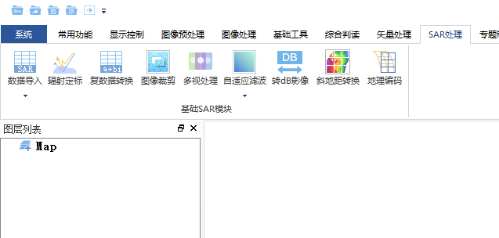
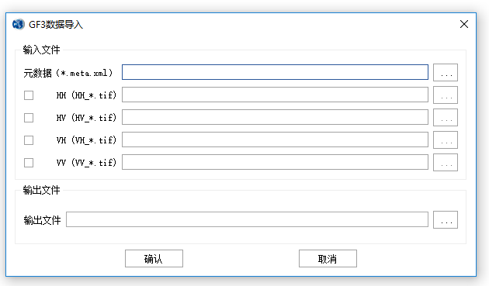
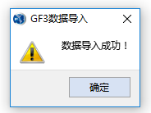
数据导入
①选择SAR处理
②数据导入，选择GF3
③选择SAR图像的.meta.xml文件
④选择输出路径，确定
⑤导入成功

Slide 6
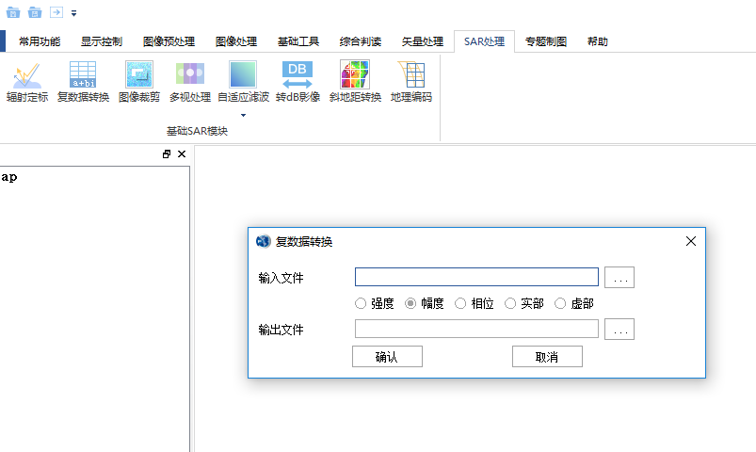
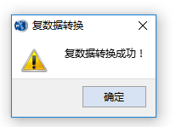
复数据转换
①复数据转换
②选择上步输出的.tif文件
③输出复数据文件，确定
④转换成功

Slide 7
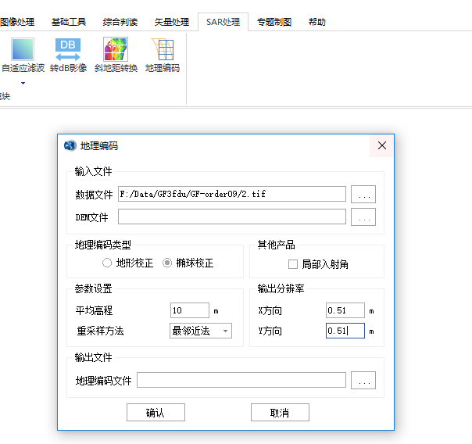
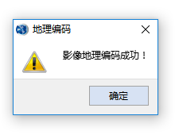
地理编码
①地理编码
②选择上步输出的复数据文件
③椭圆校正
④输出分辨率为0.51m
⑥编码成功
⑤输出路径，确定，命名规则是SAR图像名称+‘_geocode’

Slide 8
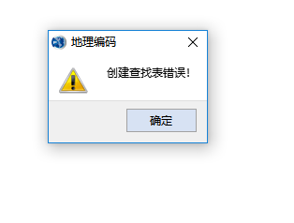
地理编码
地理编码出现“创建查找表错误”的问题，请将文件名告知我。

Slide 9
⁰²
图像配准

Slide 10
定标点选择
定标点选择：
（1）避免选择高山，尽量选择平原；
（2）尽量选择SAR图像中清晰的建筑物；
（3）定标点均匀分布在图像的四周及中心。

Slide 11
图像配准
选择SAR图像作为基准，因为光学图像的场景更大。（直接复制下面代码，填充一下路径）
aerial_path = ‘ ’; % 卫星图像路径
ortho_path = ‘ ’; % SAR图像路径
aerial = imread(aerial_path);
ortho = imread(ortho_path);
h = cpselect(aerial, ortho); %出现标注对话框

Slide 12
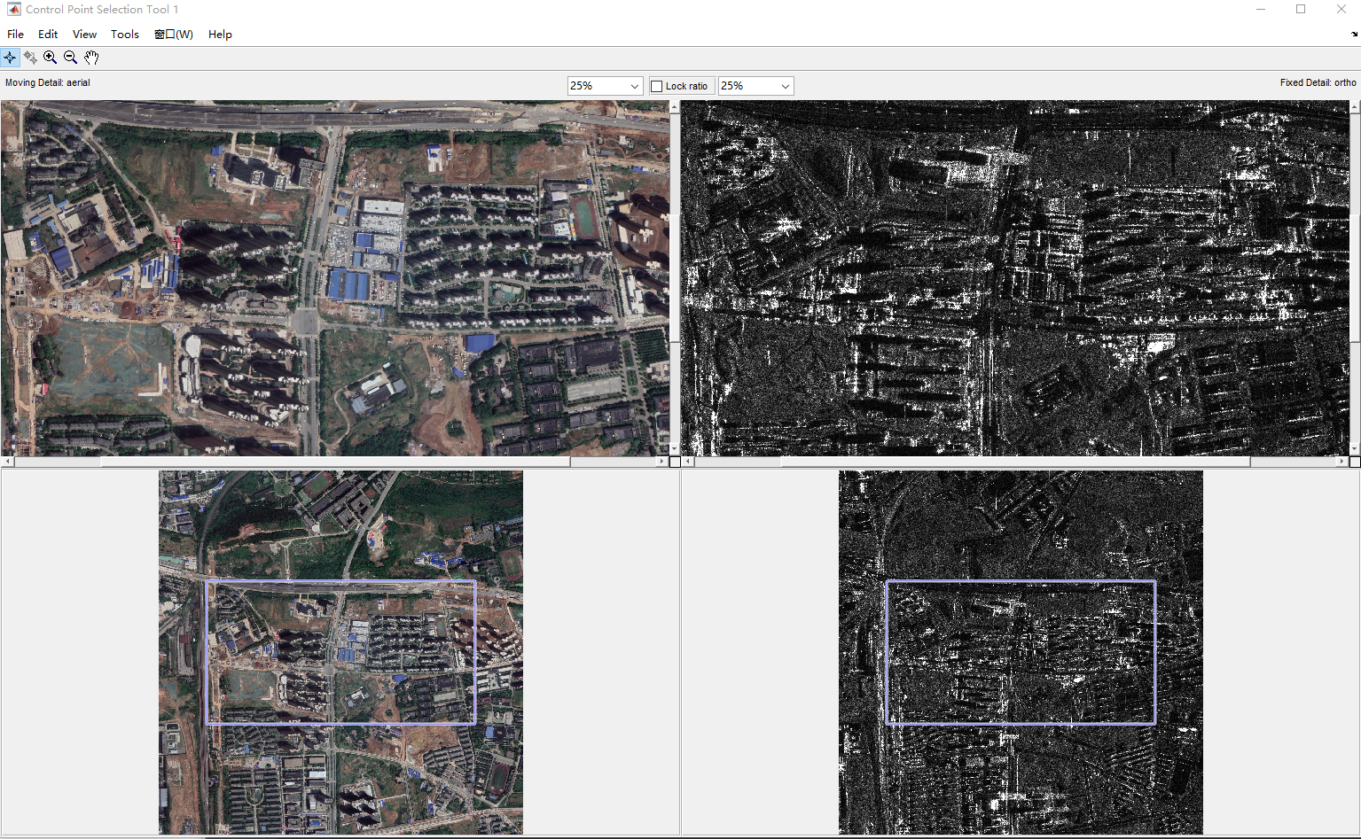
定标点标注
①选择标注工具
②标注栏，成对标注
调节视野

Slide 13
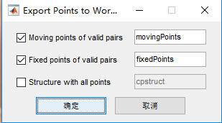
定标点标注
③File>Export Points to Workspace
⑤退出
④ 按“确定”键
调节视野

Slide 14
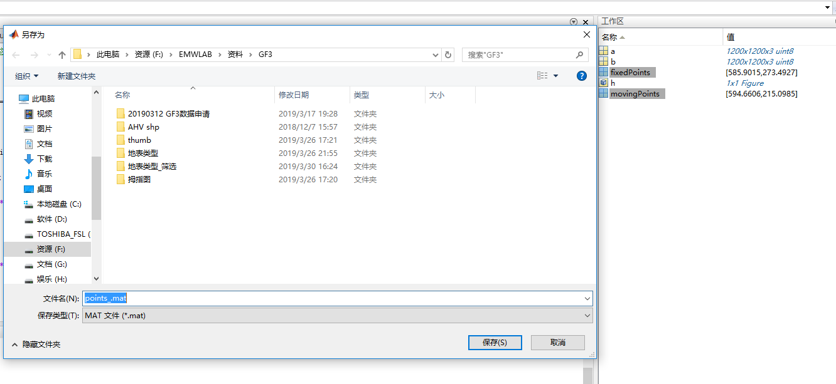
定标点标注
⑥保存fixedPoints和movingPoints为mat文件，命名规则’points_’+SAR图像文件名

Slide 15
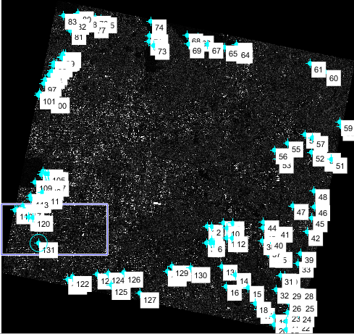
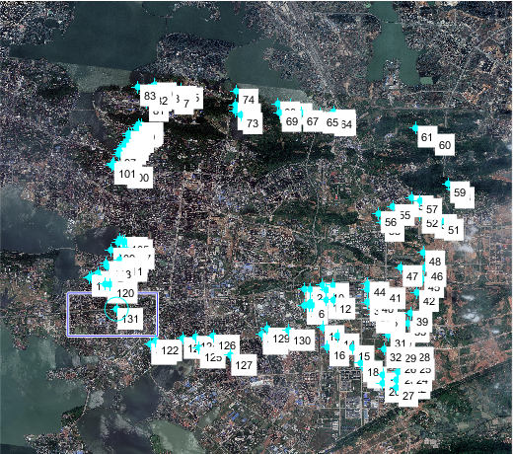
标注完成
标注图像：
注意：四周和中心都需要选点，不需要选的那么密集
SAR图像
（基准）
光学图像
（配准前）

Slide 16
生成配准图像
1.将刚刚保存的.mat拷贝到服务器上相应的文件夹下，对应的SAR、卫图和电子地图我已经拷贝到服务器上；
2.在服务器上执行下面代码，保存配准后的图像（直接复制以下代码，filename和filename2改成目标路径）；

Slide 17
生成配准图像
load(‘points_....mat’) ; %导入刚刚保存的定标点
aerial_path = ‘ ’; % 卫星图像路径
ortho_path = ‘ ’; % SAR图像路径
aerial = imread(aerial_path);
ortho = imread(ortho_path);
ortho_ref = imref2d(size(ortho));
clear ortho
t_concord = fitgeotrans(movingPoints, fixedPoints,'projective');
aerial_registered = imwarp(aerial, t_concord, 'OutputView', ortho_ref);
% 保存配准后的光学图像
imwrite(aerial_registered, filename);
clear aerial aerial_registered
% 配准电子地图
elecMap_path = ‘’; %电子地图路径
elecMap = imread(elecMap_path);
elecMap_registered = imwarp(elecMap, t_concord, 'OutputView', ortho_ref);
imwrite(elecMap_registered, filename2);

Slide 18
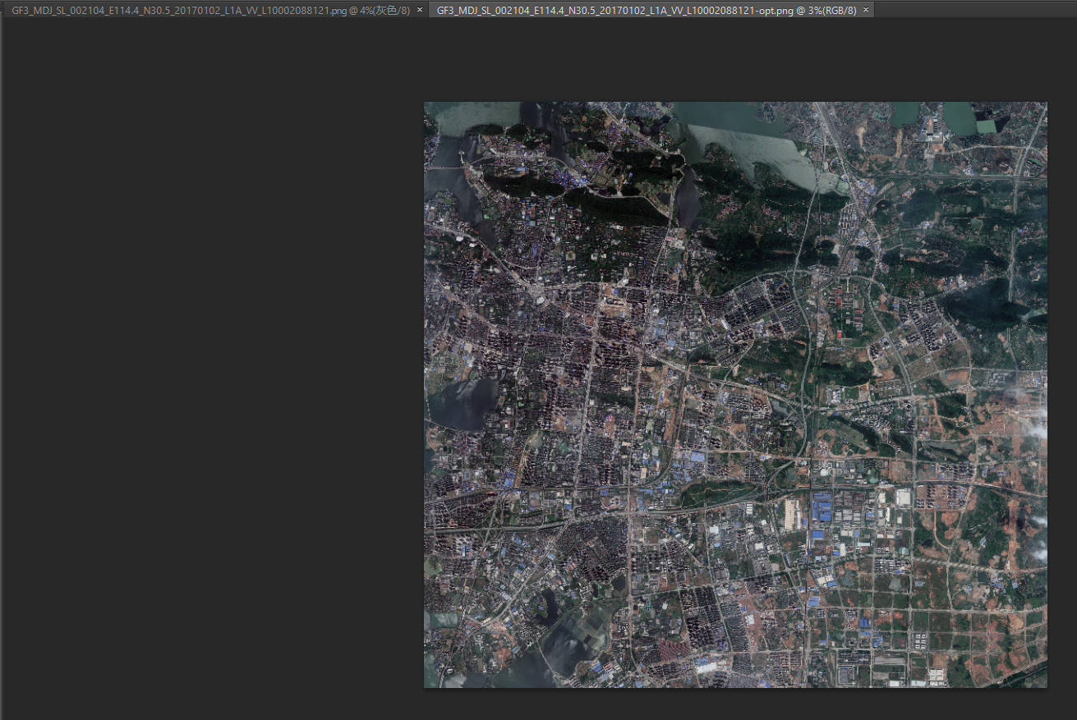
生成配准图像
3.在服务器上使用Photoshop将SAR和配准后的卫图、电子地图叠起来，观察配准是否正确。
①分别导入SAR和光学图像

Slide 19
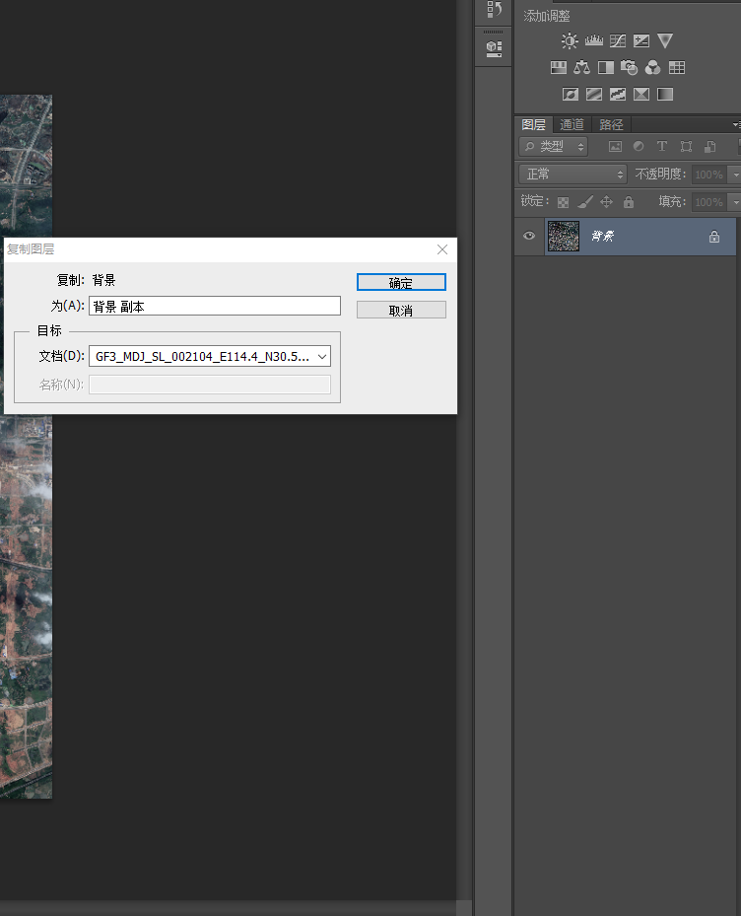
生成配准图像
②复制图层
③选择SAR图像所在的图层

Slide 20
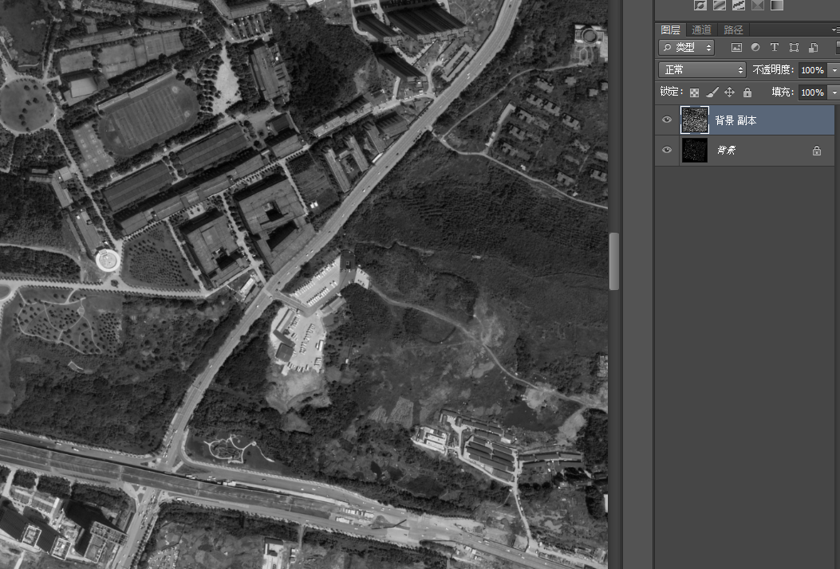
生成配准图像
④在当前图层选择一个点，再点击“眼睛”，关闭当前图层，看看该点在另一个图层上是否是同一个目标、同一个位置。

Slide 21
生成配准图像
SAR图像（基准）
光学图像（配准后）

Slide 22

Thanks!
Q&A

